Slide 1
3D ScreenSaver
AL19136 萩原景太
2021年5月12日

Slide 2

ScreenShot

Slide 3
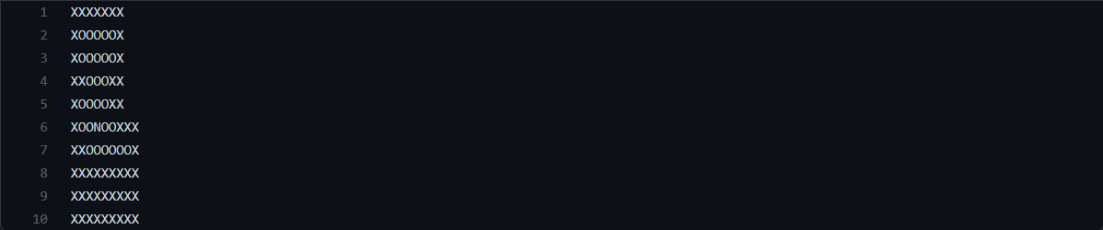
Mapの記述例

Slide 4
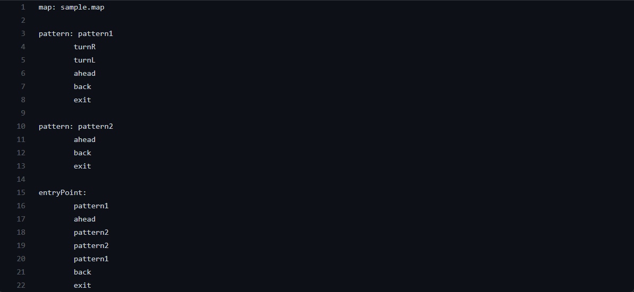
動作の記述例

Slide 5
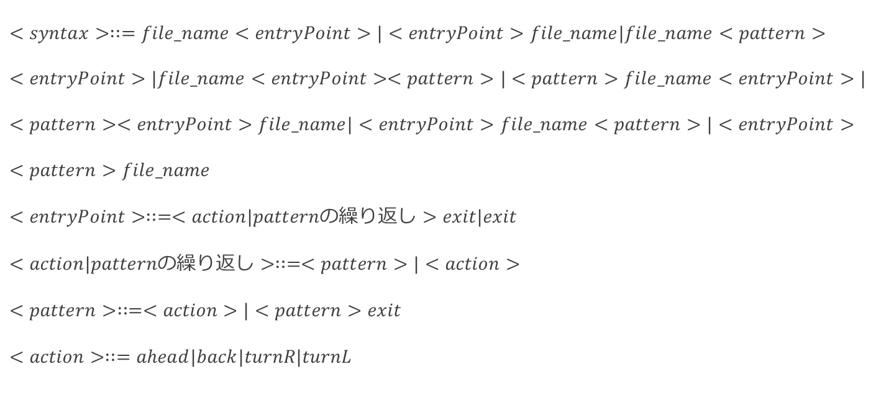
記述言語の構文
$$<syntax>∷=file_name<entryPoint>|<entryPoint>file_name|file_name<pattern><entryPoint>|file_name<entryPoint><pattern>|<pattern>file_name<entryPoint>|<pattern><entryPoint>file_name|<entryPoint>file_name<pattern>|<entryPoint><pattern>file_name$$
$$<entryPoint>∷=<action|patternの繰り返し>exit|exit$$
$$<action|patternの繰り返し>∷=<pattern>|<action>$$
$$<pattern>∷=<action>|<pattern>exit$$
$$<action>∷=ahead|back|turnR|turnL$$

Slide 6
labelの解説
map
プレイヤーが行動するマップを定義したファイルの名前
pattern
actionまたはpatternの並びの最後にexitが付いたもの
entryPoint
プログラムの開始位置。actionまたはpatternの並びの最後にexitが付いたもの

Slide 7
actionについて
action:プレイヤーの行動の基本単位
ahead
プレイヤーの向いている方向に0.3マス進む
back
プレイヤーの向いている方向から0.3マス後退する
turnR
プレイヤーが時計回りに3度回転する
turnL
プレイヤーが反時計回りに3度回転する

Slide 8
exitについて
entryPointやpatternの終端を示す
entryPointでexitに達したときはentryPointの先頭に戻ってactionやpatternが繰り返される。
patternでexitに達すると、呼び出し元の次のpatternやactionが実行される。

Slide 9
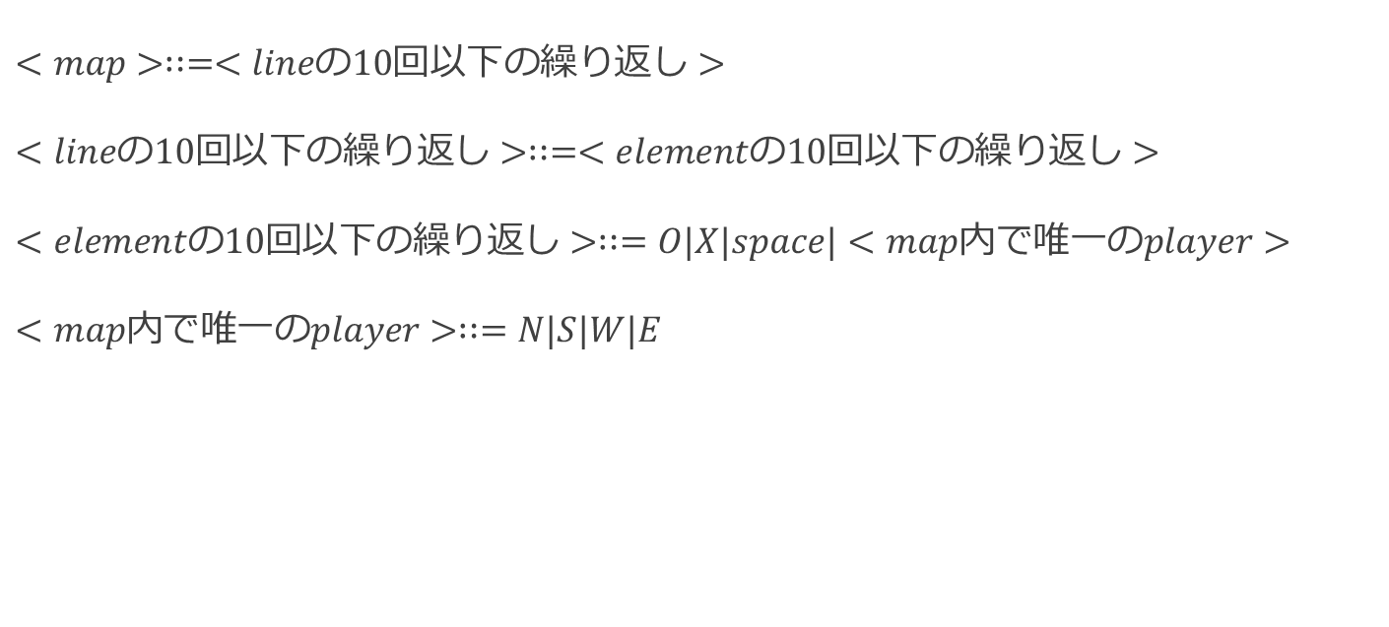
mapの構文
$$<map>∷=<lineの10回以下の繰り返し>$$
$$<lineの10回以下の繰り返し>∷=<elementの10回以下の繰り返し>$$
$$<elementの10回以下の繰り返し>∷=O|X|space|<map内で唯一のplayer>$$
$$<map内で唯一のplayer>∷=N|S|W|E$$

Slide 10
mapについて
プレイヤーの初期位置は’N’,’S’,’W’,’E’のいずれか(東西南北に対応)で、’N’がmapファイルの上方向となる
‘O’は通行可能なマス
‘X’は障害物で、通行不可なマス
‘ ‘は何もないマス(通常プレイヤーは到達できない)
プレイヤーは必ず、’O’か初期位置に位置し、それらのマスは通行可能なマスか、’X’にタテヨコで囲まれなければならない。

Slide 11
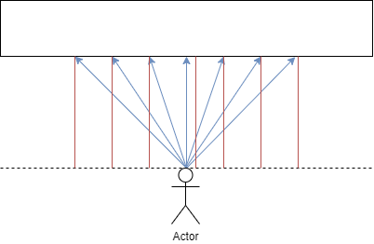
レイキャスティングのコンセプト
ある場所から視野角内に光線を飛ばし、物体との距離を測る
検出した物体をカメラ平面との距離に応じたサイズで描画する
光線はディスプレイの横のピクセルの個数分飛ばす
カメラ平面と障害物との距離が大きいほど障害物を小さく描画する
青矢印が光線
破線がカメラ平面(向いている方向と垂直)
赤線がカメラ平面と障害物との距離
(描画で使う距離)

Slide 12
その他
リポジトリ
https://github.com/Rashoru-Infinity/advanced_1a_screen_saver

